Slide 1
Discurso de fuentes egoístas a comunidades de inteligencia comunicativa
Por Abraham Nosnik Ostrowiak

Slide 2
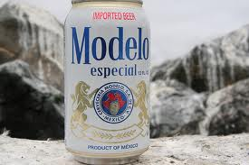
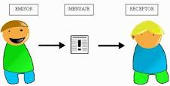
LINEAL
Produce información para beneficiar a quien la genera.

Slide 3
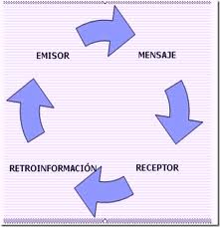
DINÁMICO
Capacidad para hacer llegar a cada una de las partes el mensaje que produce.

Slide 4

PRODUCTIVO
Responsabilidad tripartita, sucede la interacción informativa de utilizar los mensajes en beneficio propio, de la contraparte y del propio sistema.

Slide 5
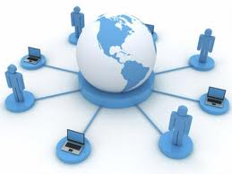
INTELIGENCIA COMUNICATIVA
El grado donde los mensajes generan mas satisfacción que insatisfacción de quien los produce, distribuye, recibe y usan.

